Slide 1


Struttura di gestione del gruppo di progetto:
Manager Gruppo: Finamore Maria Rosalia
Manager Progetto: Pastore Ciro
Manager Valutazione: Staiano Giuseppe
Manager Documentazione: Perillo Giuseppe
Gruppo n.5

Slide 2
Descrizione del Problema
Tramite la Fondazione Villa Ghigi, a Bologna, abbiamo visualizzato che una grande parte delle persone sono soggetti a disagi e della disabilità finalizzato al recupero delle capacità della persona e si basa sull’incoraggiare e accompagnare soggetti in situazione di svantaggio a prendersi cura del verde. Il problema che si vuole affrontare è di curare particolari disabilità o il semplice disagio (stress, depressione, ansia, senilità, tossicodipendenza), attraverso mansioni come la semina, la raccolta dei frutti, il giardinaggio, la sistemazione dell'orto, ovvero tutte attività che stimolano l’olfatto, la vista, il tatto o l'udito e incrementano capacità e competenze.

Slide 3
Soluzione del Problema
Quindi, quel che si vuole realizzare è un sistema software, che sia in grado di facilitare la socializzazione, vincere il senso di isolamento e di inutilità̀ personale (autismo, stati paranoici, handicap fisici ) con appositi corsi per fornire le competenze necessarie per lo svolgimento di quest’attività di coltivazione da svolgere quotidianamente , tramite un suono di notifica.
Il sistema deve consentire l’inserimento delle persone, la visualizzazione delle piante più adatte, nonché́ gli strumenti e gli arnesi più adeguati da offrire ai pazienti, in relazione al loro problema e di visualizzare l’andamento quotidiano.

Slide 4
Analisi del contesto- Processo di sviluppo dei personaggi e dei loro obiettivi
In base a varie relazioni e ricerche nel contesto, siamo riusciti ad identificare alcuni casi in cui il nostro software può andare a migliorare. le capacità motorie e di salute, ma soprattutto stabilità mentale. Il software dovrà essere utilizzato, rispettivamente dalle persone che hanno problematiche e difficoltà psico-mentale e psico-fisiche.
Al fine di individuare informazioni utili a delineare i profili utenti, abbiamo deciso di intervistare vari soggetti per capire ciò che i potenziali utenti vorrebbero vedere in un design, individuandone esigenze e task
cosa i potenziali utenti vorrebbero vedere in un design, individuandone esigenze e task
facendo attenzione ad individuare anche quelli meno frequenti:

Slide 5
Descrizione dei personaggi e dei goal
Sorgenti per Raccolta Dati
Il metodo utilizzato per trovare le personas è basato su indagini a livello nazionale dei pazienti Il metodo utilizzato per la raccolta dei dati e l'individuazione delle personas è il metodo dell'intervista.
Attraverso le interviste effettuate ai singoli utenti, in un ambiente dove si trovavano a loro agio, abbiamo potuto ottenere risposte più̀ dettagliate sulle loro esigenze.
Abbiamo, quindi, potuto individuare 3 personas:

Slide 6
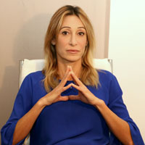
Personas1 : Caterina Viganò
Donna di 42 anni, alta e snella, psichiatra presso l’ospedale Luigi Sacco di Milano.
Dichiara che ogni giorno arrivano una ventina di persone con disturbi bipolari o depressione. Per alcune di loro, quando mostrano interesse e piacere per la natura, c’è il passaggio nell’orto all’interno del grande parco dell’ospedale. Seminano verdure secondo i cicli delle stagioni, raccolgono albicocche e pesche, potano le piante, preparano pesto e marmellate. Vuole cercare nuove tecnologie per aiutare i suoi pazienti.

Slide 7

Personas2: Luca Rossi
Uomo di 65 anni, ex-operaio ora in pensione, alto e corporatura robusta.
Dichiara che, da quando non lavora più è inspiegabilmente più stressato e nervoso perché non riesce a trovare qualcosa che mantenga, a detta sua, «la mente impegnata». Da poco però ha iniziato a seminare e a coltivare frutta e ortaggi. E’ intenzionato a cercare nuove tecnologie per potenziare e ottimizzare la sua coltivazione.

Slide 8
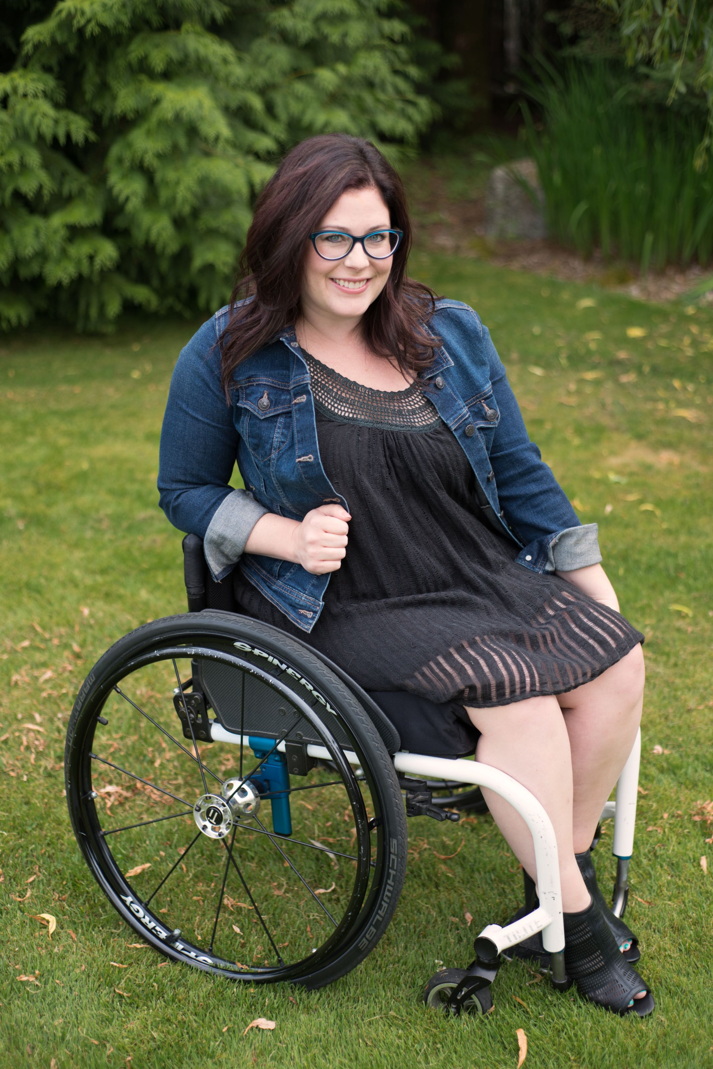
Personas3: Marta Ricciardi
Donna di 45 anni, ex maestra di scuola elementare, dal fisico basso e corpulento.
Al seguito di un incidente stradale rimasta paralizzata dal busto in giù.
Nonostante il suo incidente dichiara di voler continuare ad essere indipendente e che attraverso l’agricoltura riesce ad esserlo e a trovare la calma un tempo perduta nel suo ex impiego e a seguito dell’incidente.

Slide 9
Descrizione dei task
Descrizione dei task – Caterina:
Task | Frequenza | Importanza
Caricamento coda dei pazienti | 1 volta/mese | massima
Rimozione coda | 1 volta /mese | alta
Ricerca pazienti | 3 volte/settimana | alta
Ricerca elementi | 3 volte /settimana | alta
Rimozione elementi | 1 volta/ settimana | media
Ricerca aggiornamenti sistema | 1 volta/mese | massima

Slide 10
Descrizione dei task
Descrizione dei task –Luca:
Task | Frequenza | Importanza
Ricerca di piante e ortaggi | 3 volte/settimana | massima
Aggiornamento del sistema sulle tecniche agricole | 2 volte /mese | alta
Descrizione dei task –Marta:
Task | Frequenza | Importanza
Aggiunta alla coda di produzione | 2 volte/mese | alta
Ricerca tipologie di verdure | 2 volte /settimana | alta
Ricerca di tipologie di tecniche agricole | 2 volte/settimana | alta

Slide 11
I casi d’uso con i personaggi cui si riferiscono
Dottore
Corsi e mansioni da effettuare, vengono aggiornati automaticamente nel database.
Il paziente che utilizzerà il software, dovrà autenticarsi, per poter accedere alle funzionalità riguardanti ai corsi, piante assegnate e alle mansioni .
Successivamente all’autenticazione, potrà visualizzare informazioni e potrà gestire le attività effettuate contrassegnarli come “evasi”.
Inserimento di un nuovo paziente
Amministrazione
In seguito ad nuovo paziente, l’amministratore potrà, attraverso opportuni dati di accesso, aggiungere al database le informazioni riguardanti il nuovo paziente.
Eliminazione di un paziente
Amministrazione
In seguito alla cancellazione di un paziente, l’amministratore potrà, attraverso opportuni dati di accesso, rimuovere dal database le informazioni riguardanti del paziente

Slide 12

Revisioni a personaggi/analisi dei task
Nella prosecuzione del progetto abbiamo riscontrato l'esigenza di inserire un nuovo personaggio, ossia l'amministratore: colui che svolgerà le direttive sull’inserimento e la rimozione dei pazienti, ed è colui che gestirà l’adeguamento giornaliero dei pazienti.

Slide 13
Analisi comparativa
Abbiamo preso spunto da un sistema che si prefigge obiettivi simili a quelli del nostro progetto.Abbiamo analizzato diverse app per prendere spunto e prendere, secondo il nostro punto di vista, le parti migliori per avere un prodotto migliore.
Le app prese in considerazione sono :
- Garden Manager
-Ortolano

Slide 14
Comparazione con garden manager(1/3)
Garden manager permette agli utenti di avere sempre un calendario con tutte le loro piante inserite dagli stessi, in modo tale da ricevere promemoria su quando annaffiare e quando è il periodo migliore di raccolta, da anche la possibilità di aggiungere delle note su le varie verdure che si coltivano.
Da qui abbiamo avuto anche noi l’idea di aggiungere il calendario per permettere ai nostri utenti di poter monitorare le proprie pienate e sapere quando sono state piantate e poter capire orientativamente quando è il momento di raccoglierle

Slide 15
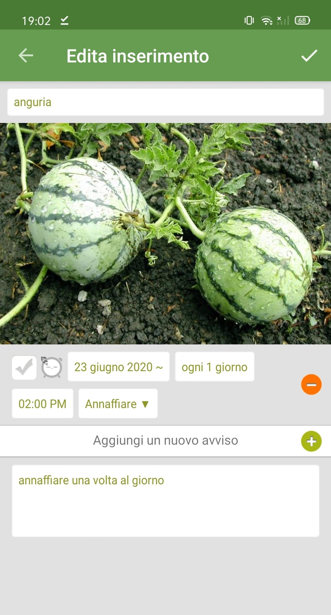
Comparazione con garden manager (2/3)

Slide 16
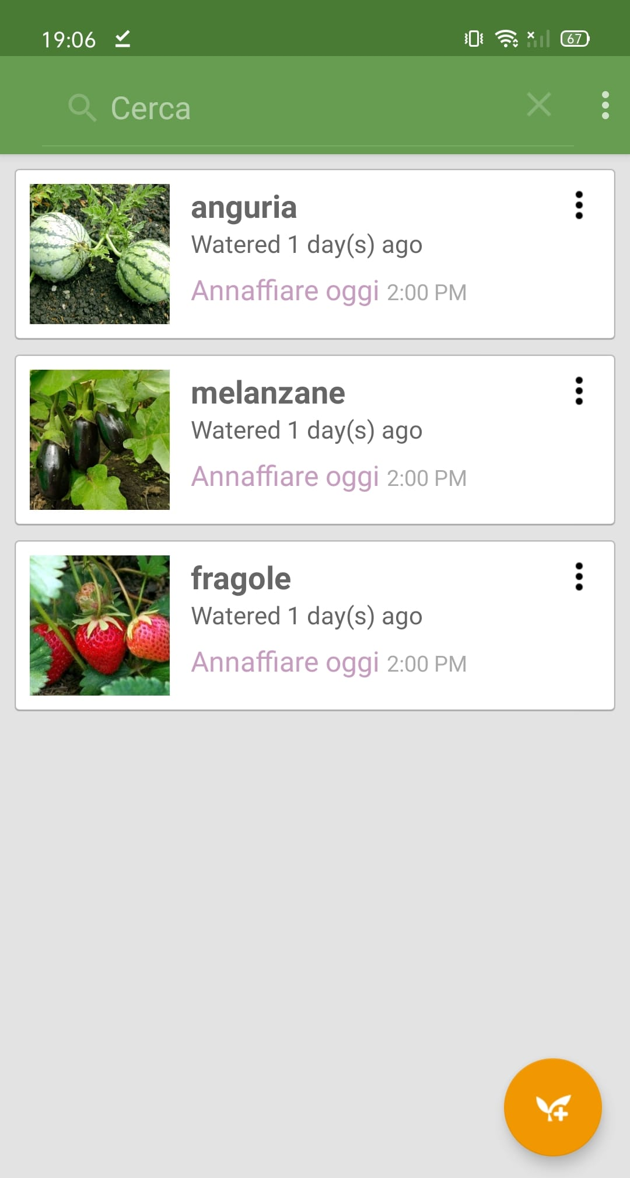
Comparazione con garden manager (3/3)

Slide 17
Comparazione con ortolano (1/3)
L’app Ortolano da agli utenti le informazioni per sapere quando è il periodo migliore per la semina e per la raccolta, in questo modo anche l’utente più inesperto può sapere quali sono le verdure da coltivare in base al periodo.
Da qui abbiamo preso spunto per dare la possibilità al dottore di indicare le verdure giuste da piantare non solo per la stagione ma anche in base all’indole del paziente e del problema riscontrato, ad esempio una persona con problemmi di nervosismo può essere assegnata una pianta più facile da coltivare come ad esempio l’insalata.

Slide 18
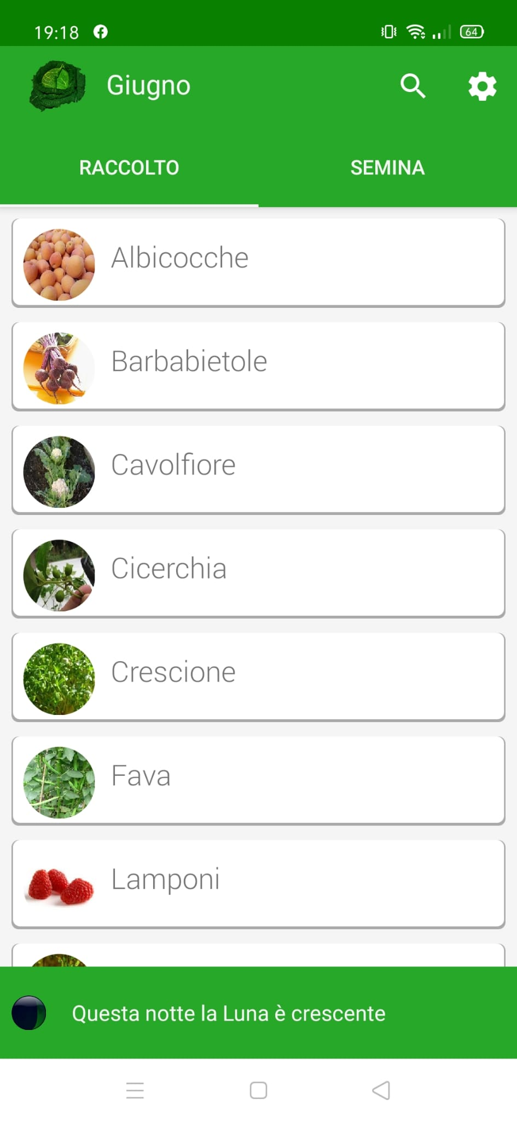
Comparazione con ortolano (2/3)

Slide 19
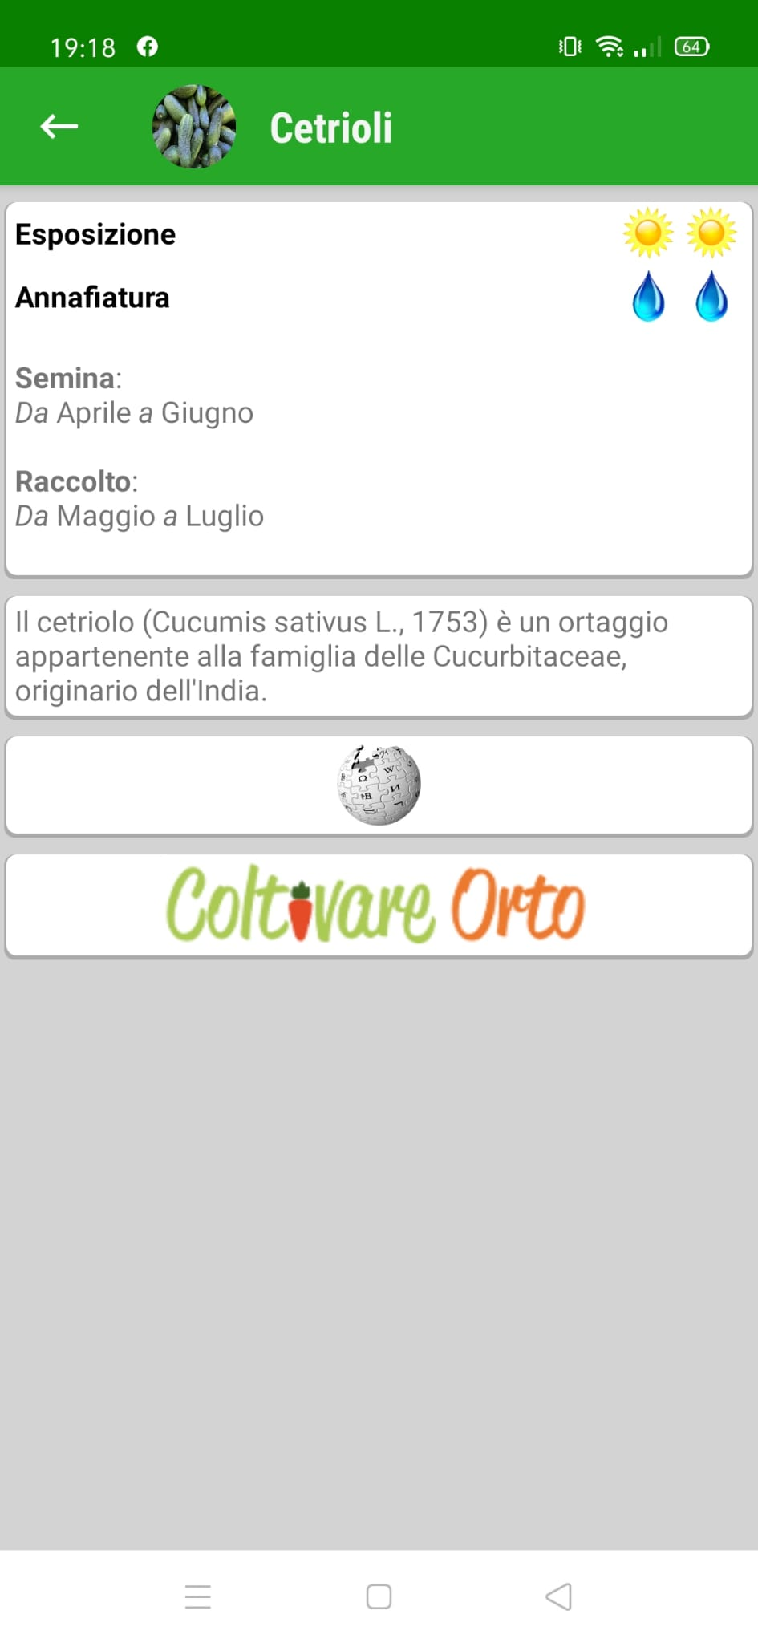
Comparazione con ortolano (3/3)

Slide 20



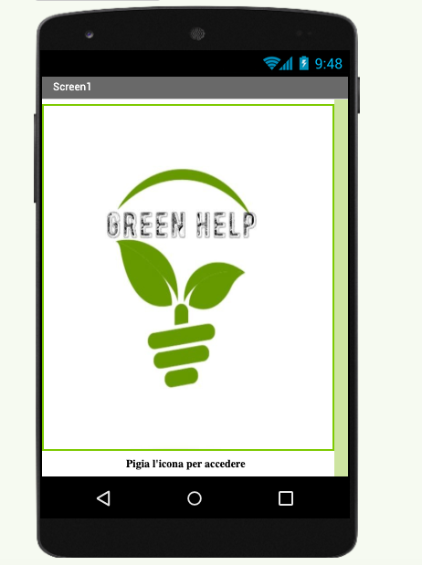
Idee iniziali di progetto
Paper Sketch
Schermata iniziale
Il paziente pigia l’icona per accedere con le
proprie credenziali (Nome utente e password)
Il dottore, anche lui accederà ad una schermata, ma inerente al caricamento e alla visualizzazione dei corsi e mansioni disponibili.
Nel caso dell'amministratore, invece, accederà al pannello per la gestione delle attività al caricamento delle immagini delle piante per ogni paziente.
https://xd.adobe.com/view/422f68c8-77b8-4b9b-680b-490d0c700e11-341e/?fullscreen
Prototipo in XD:

Slide 21
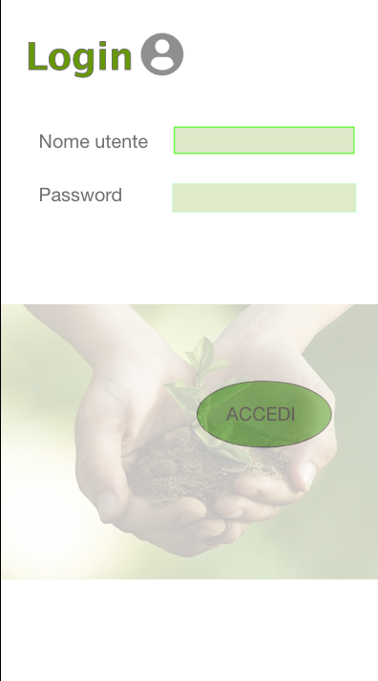
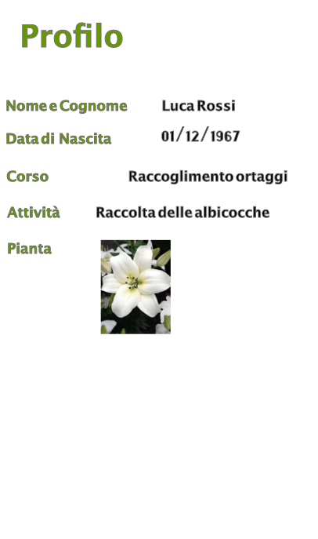
Login e Profilo utente
Il paziente tramite il sistema, visualizzerà la pagina di login dove effettua l'accesso alla sua area di profilo.

Slide 22
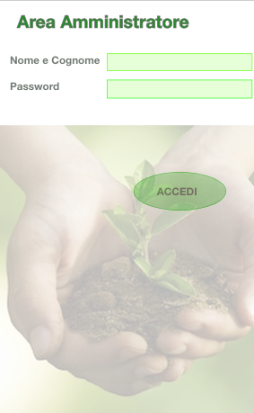
Area Amministratore
Presentazione in Xd Adobe
https://xd.adobe.com/view/f79019ec-bac5-450c-6a1e-04b9a1051f2c-81a1/?fullscreen

Slide 23


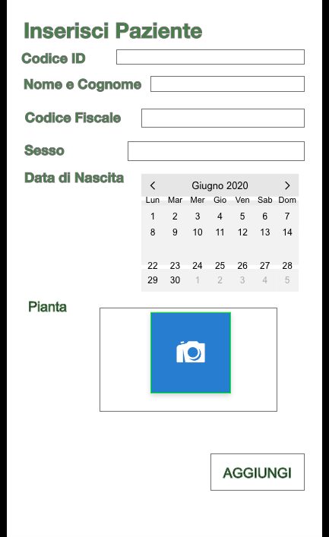

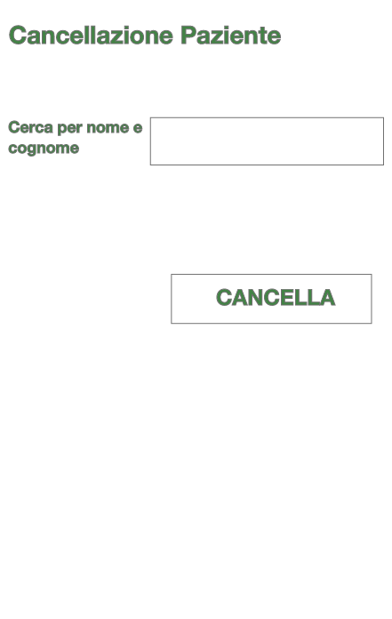
Inserimento / Cancellazione di un paziente

Slide 24
Breve descrizione dei pattern utilizzati
Per la creazione del nostro software sono stati utilizzati vari pattern, in base alle funzione offerte e dai task da eseguire. Per descrivere brevemente i pattern utilizzati , inseriamo un elenco di quelli utilizzati:
Password Strength Meter
Calendar Picker
Icons 4 Design

Slide 25
Relazione sulla tecnica di valutazione del design
La tecnica scelta per valutare l'usabilità del sistema rispetto ai task e agli scenari d'uso è stata il cognitive walkthrough.
Esaminiamo un task rappresentativo:
Compilare una form per inserire un items.
Azioni necessarie per completare il task principale
Accedere alla sezione utente premendo l'icona.
Risposta del sistema: Il sistema mostra un login "inserisci il nome utente e password"
Risposta del sistema: Il sistema è in attesa del completamento da parte dell’utente.
L’utente completa l’inserimento e clicca OK.
Risposta del sistema: Il sistema mostra un form con i dati, immagine della pianta rappresentativa e le mansioni da svolgere.

Slide 26
Per ogni azione la valutazione è stata condotta rispondendo alle seguenti domande:
L’utente tenterà di produrre l’effetto che produce l’azione?
L’utente noterà che è disponibile sull’interfaccia la corretta azione da eseguire per raggiungere l’obiettivo del compito?
Se l’utente troverà l’azione corretta sull’interfaccia, saprà che è quella giusta per ottenere l’effetto che sta tentando produrre?
Una volta eseguita l’azione, l’utente comprenderà il
feedback che ottiene? Assocerà il risultato dell’azione con il conseguimento dell’obiettivo?

Slide 27
Azione 1 (Accedere alla sezione utente premendo l'icona)
Poiché le azioni possibili si trovano solo in un' icona , è plausibile ritenere che intuitivamente l'utente sceglierà il pulsante dedicato all'accesso dell'area riservata. Il bottone è ben visibile, quindi l'utente può determinare facilmente qual' è l'azione corretta da eseguire.
Inoltre, la scelta di un nome significativo per la sezione garantisce che l'utente abbia la certezza effettuare l'operazione corretta. Il feedback dell'azione è immediato perché la selezione della voce del menu comporta l'immediata apertura della pagina.
Azione 2 (L’utente completa l’inserimento e clicca OK)
Poiché intuitivamente l'utente vorrà completare l’azione e inviare i dati al database egli premerà il tasto “Login”. Il pulsante è ben visibile, quindi l'utente può trovarlo facilmente. Inoltre, la scelta di un nome significativo per il bottone garantisce che l'utente abbia la certezza di stare richiedendo il servizio giusto. Il feedback dell'azione è abbastanza immediato.

Slide 28
Relazione sul testing di usabilità che avete effettuato con gli
utenti
Per valutare il livello di usabilità del nostro sistema abbiamo testato il prototipo con diversi utenti. Per le funzionalità mancanti abbiamo adoperato la tecnica del mago di Oz. La navigazione si è rivelata semplice ed intuitiva, anche se in alcuni casi gli utenti hanno commesso qualche errore nell'esecuzione delle azioni, (per esempio sbagliando la password). In caso di errore comunque
l’utente verrà avvisato e potrà in qualsiasi momento ripetere
l’inserimento ritornando al campo precedente.
Avendo strutturato task simili in modo simile e nello stesso stile, gli utenti hanno riconosciuto facilmente la sequenza di azioni da compiere per portare a termine un compito.

Slide 29
Valutazione euristica
La valutazione euristica è stata condotta in base alle otto regole d'oro di Shneiderman
.
Preservare la coerenza
Sequenze di operazioni simili sono effettuate sempre con lo stesso tipo di azioni.
Consentire agli utenti abituali di usare comandi rapidi
Il sistema non supporta comandi rapidi. Tuttavia le voci menu con la ricerca per nome velocizzano gli inserimenti .
Offrire un feedback informativo
Ad ogni azione corrisponde sempre una reazione visibile. Quando la modifica dello stato del sistema non è visibile, si fornisce un feedback tramite un
box informativo. Es. “Attenzione! Inserire correttamente i dati”
Progettare dialoghi provvisti di chiusura
Alla fine dell'esecuzione di ogni task verrà fornito un feedback per far capire all'utente che si e conclusa l’operazione e può passare al task successivo.
Offrire una prevenzione e una gestione semplice degli errori
Per ridurre al minimo la quantità di errori si è scelto di inserire suggerimenti prima del inserimento dei dati. E nel caso l’inserimento dei dati risulti errato
l’utente verrà avvertito, in modo tale di assisterlo nell’ inserimento. E le operazioni saranno guidate fino a falle sembrare Atomiche.
Permettere un'inversione semplice delle azioni
Durante l’interazione è possibile tornare al task precedente in qualsiasi momento.
Supportare il controllo interno
L’utente esperto ha la sensazione di essere il responsabile del sistema, e il dialogo è sempre condotto dall'utente.
Ridurre il carico della memoria a breve termine
L'interazione si basa sul riconoscimento dei comandi, che sono descritti da nomi significativi. Inoltre si è cercato di mantenere il display semplice.

Slide 30
Modifiche pre-implementazioni
Modifiche da effettuare | Priorità
Inserimento icona HOME | Alta
Sostituzione della mansione/attività da inserire con immagine | Media
Modifica Pulsanti | Media
Revisionare flusso | Media

Slide 31
Fasi del progetto
Miglioramenti rispetto al prototipo
Testing di usabilità
Dettagli di implementazione
Descrizione Lavoro

Slide 32
Fase 1
Miglioramenti rispetto al prototipo

Slide 33
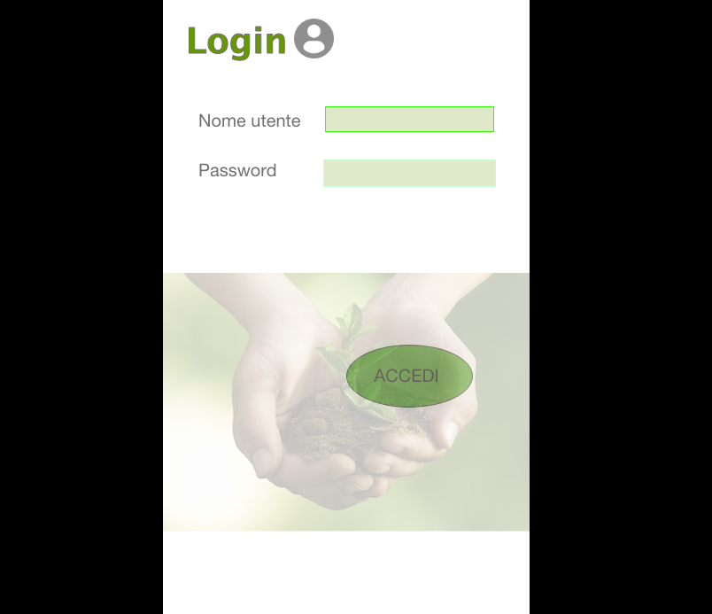
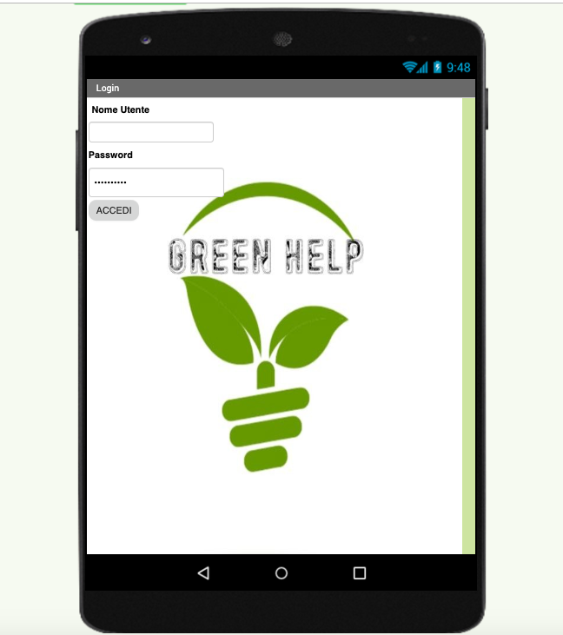

Slide 34
Miglioramenti rispetto al prototipo
Add Screen
Ogni pagina ha un Screen dalla sua posizione iniziale, sulla sinistra, e posizionata in alto.
2. L’icona
L’icona è stata rimossa accanto la parola Login.
3. Modifica dell’immagine
Abbiamo modificato l’immagine, inserendo il logo della nostra applicazione.
4. Modifica del Button
Scelta diversa del colore , posizionata sotto la TextBox Password.

Slide 35
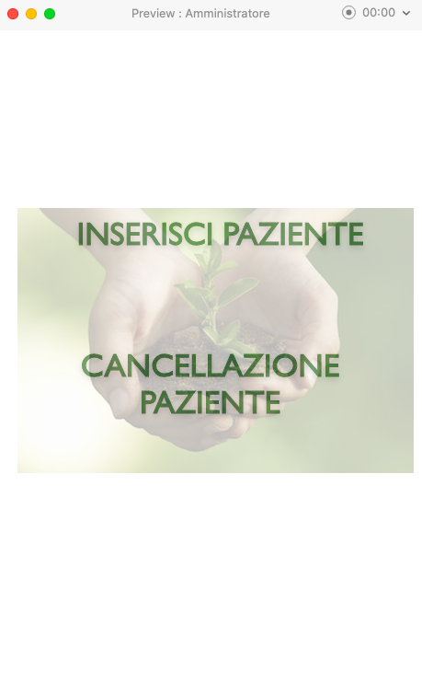
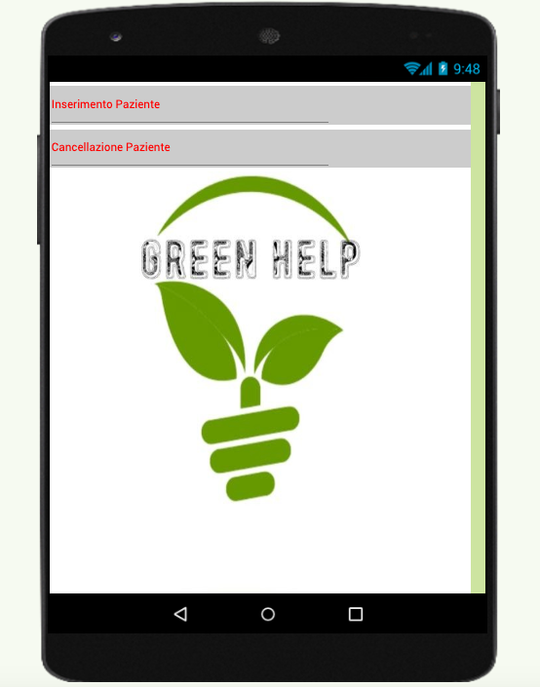

Slide 36
Miglioramenti rispetto al prototipo
1. Modifica dell’immagine
Abbiamo modificato l’immagine, inserendo il logo della nostra applicazione.
2.. Modica font e colore Testo
Abbiamo modificato il colore e il font del Testo

Slide 37
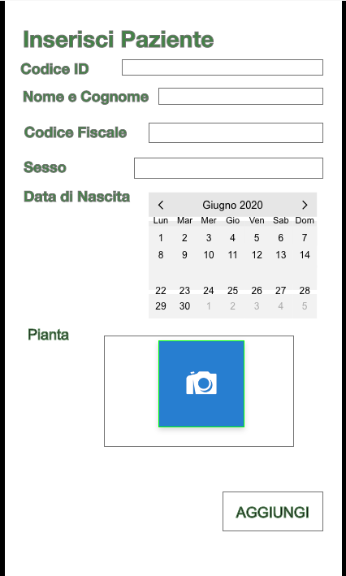
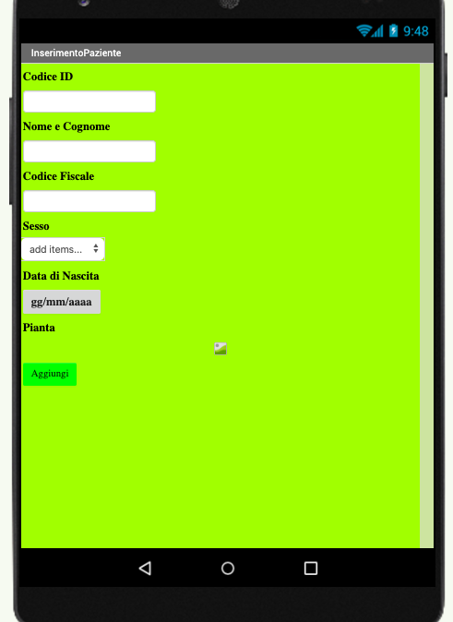

Slide 38
Miglioramenti rispetto al prototipo
Add Screen
Ogni pagina ha un Screen dalla sua posizione iniziale, sulla sinistra, e posizionata in alto.
2. Modifica del BackgroundColor
Abbiamo scelto un tinta unita Green .
3. Aggiunta del DatePicker
Abbiamo aggiunto il Date Picker, rimuovendo il Calendar Picker.
4. Modifica del Button
Scelta diversa del colore , posizionata sotto la TextBox Password.

Slide 39
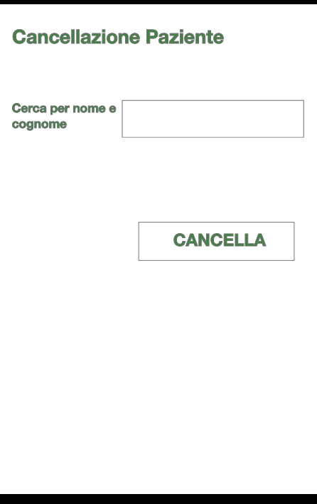
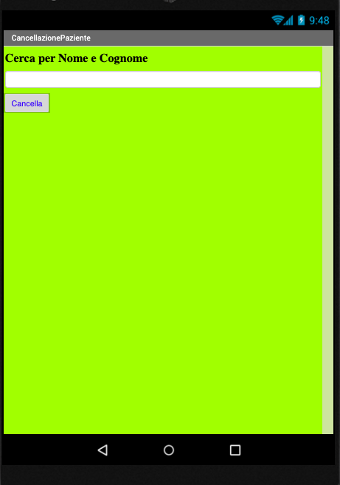

Slide 40
Miglioramenti rispetto al prototipo
Add Screen
Ogni pagina ha un Screen dalla sua posizione iniziale, sulla sinistra, e posizionata in alto.
2. Modifica del BackgroundColor
Abbiamo scelto un tinta unita Green .
3. Modifica del Button
Scelta diversa del colore , posizionata sotto la TextBox Password.

Slide 41
Fase 2 Testing di usabilità
Scopo
Tecnica Adoperata
Utenti Coinvolti
Task Analizzati

Slide 42
Testing di usabilità
Tecnica Adoperata:
La tecnica adoperata per la raccolta dei commenti, delle impressioni, delle difficoltà e dei feedback degli utenti è la valutazione cooperativa.
Il valutatore è in grado di interagire con l’utente durante la sessione di valutazione.
Di conseguenza, all’interazione con il valutatore, l’utente è spinto attivamente alla valutazione del sistema, ed eventualmente, a criticarlo e non semplicemente ad usarlo.
Il valutatore, eventualmente, interviene durante i momenti più critici dell’interazione per capire le difficoltà riscontrate dall’utente e verificarne le eventuali proposte alternative.

Slide 43
Valutazione cooperativa
La tecnica della valutazione cooperativa è soggettiva, quindi, è stato sottoposto agli utenti un questionario online.
L’utilizzo di un questionario online è stato scelto per le seguenti
motivazioni:
Vantaggi
Nessun costo per le fotocopie e/o spedizione.
Le risposte vengono ricevute velocemente.
I dati possono vengono raccolti in database per essere analizzati.
Il tempo richiesto per l’analisi dei dati è ridotto.
Gli errori vengono corretti facilmente.
Gli utenti, non possono cambiare le domande sottomesse.

Slide 44
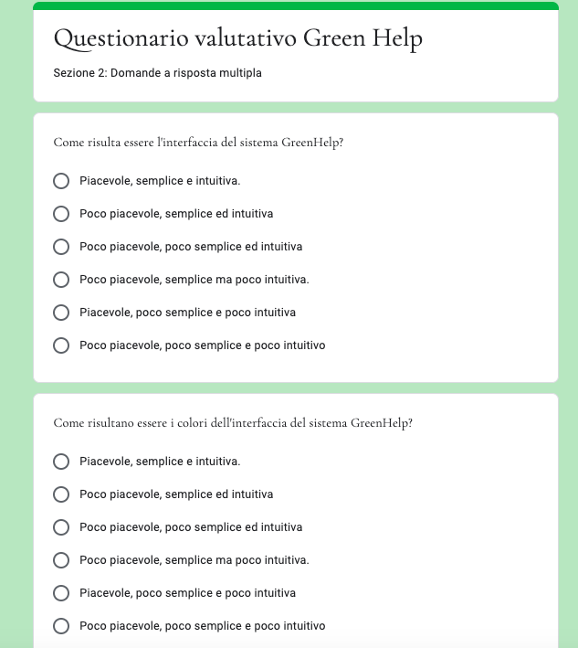
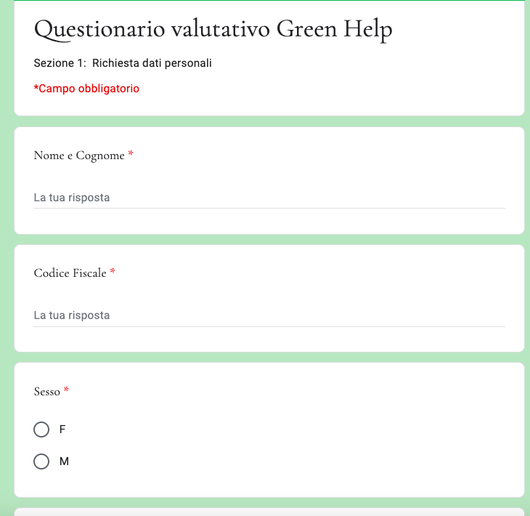
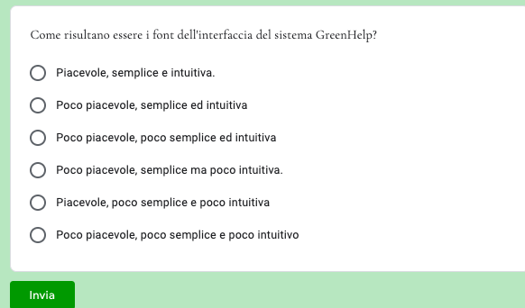
Quiz Online

Slide 45
Testing di usabilità
Per valutare il livello di usabilità del nostro sistema si è utilizzato un campione rappresentativo di tre utenti: Caterina, Luca e Marta, intervistati in precedenza.
Caterina
Psichiatra presso l’ospedale Luigi Sacco di Milano.
Luca
Ex-operaio ora in pensione, alto e corporatura robusta.
Marta
Ex maestra di scuola elementare.

Slide 46
Test di usabilità
Caterina
Caterina si è occupata della valutazione dei form presenti dell’app.
Osservando ogni aspetto delle singole form ha potuto dare suggerimenti importanti per il miglioramenti degli stessi.

Slide 47
Test di usabilità
Luca
Luca si è occupato del testing dell’inserimento e cancellazione di un paziente e delle sue funzionalità.
Attraverso il suo testing è stato possibile migliorare le sue funzionalità e soprattutto nell’interfaccia, rendendola più comprensibile e intuitiva.

Slide 48
Test di usabilità
Marta
Marta ha effettuato il testing nella
parte di accesso al sistema.
Attraverso il suo testing abbiamo
potuto migliorare la qualità del
form del login al sistema.

Slide 49
Testing di usabilità
Scopo
Lo scopo di questa relazione è quello di riportare le modifiche che sono state effettuate a partire dal prototipo, fino all’implementazione finale del sistema
GreenHelp.
Il seguente documento si suddivide in due sezioni:
Sezione 1 - Modifiche Apportate Rispetto Al Prototipo.
Sezione 2 - Modifiche Apportate Rispetto Alla Prima Versione.

Slide 50
Testing di usabilità
Nome Task | Tempo Impiegato | Commenti | Difficoltà
Aggiunta di un paziente | 3 minuti | Il paziente capisce come collegarsi alla sua area utente. Il colore utilizzato è gradevole. Il form di inserimento dei dati è semplice ed intuitivo. | Nessuna difficoltà riscontrata durante l’esecuzione di questo task.
Visualizzazione del profilo utente e dell’attività | 2 minuti | Il paziente capisce come utilizzare l’area a lui dedicata. Il paziente gradirebbe l’utilizzo di un colore diverso per lo sfondo. | Nessuna difficoltà riscontrata durante l’esecuzione di questo task.
T
a
s
k
A
n
a
l
i
z
z
a
t
i

Slide 51
Testing di usabilità
Login al sito.
Aggiunta di un paziente.
Cancellazione di un paziente.
Aggiunta di un’attività.

Slide 52
Resoconto Finale
Sono riportati, di seguito, i risultati del questionario sottoposto agli utenti:
Dalla valutazione effettuata con gli utenti e dai risultati ottenuti dal questionario, il sistema GreenHelp risulta avere un’interfaccia abbastanza gradevole e comprensibile nonché generalmente intuitiva ai fini del sistema, con colori mediamente adatti alle relative sezioni e font leggibili e non fastidiosi. Nonostante ciò, secondo il parere dei Dottori, l’interfaccia grafica dovrebbe essere migliorata nel seguente modo:
Eliminazione della modalità “grassetto” dal testo di alcune pagine;
Modifica dello sfondo nella sezione di accesso;
Sostituzione del colore dei bordi e dello sfondo di alcuni form;
Cambio di font e colore del testo;
Aggiunta di screen per rendere le pagine nelle varie sezioni più intuitive.

Slide 53
Link applicazione
https://github.com/Marialia97/Gruppo-5.git

Slide 54
Descrizione della parte svolta da ciascun componente del gruppo in percentuale Ogni componente del gruppo ha partecipato equamente nella stesura del documento. In seguito sono riportate le percentuali del lavoro svolto di ciascun componente.
Staiano | Perillo | Finamore | Pastore
25% | 25% | 25% | 25%

